Slide 1


La península del cabo de Creus está situada en la parte más oriental de la península Ibérica. Aquí encontramos el Parque Natural del Cabo de Creus, primer parque marítimo-terrestre del país. Fue creado gracias a una ley, mediante la que se protege la península del cabo de Creus y su entorno marino.
Son zonas de una calidad biológica, geológica y paisajística de primer orden, que era preciso proteger con un cuidado especial. La configuración geológica, única en el mundo, y la riqueza del patrimonio vegetal, en el que coexisten elementos mediterráneos y continentales, han dado lugar a numerosas especies extrañas, algunas endémicas. La zona, además, presenta un potencial elevado de recuperación faunística.
El parque contiene dos zonas protegidas diferenciadas: la terrestre y la marítima. En la zona terrestre se incluyen tres parajes naturales de interés nacional: el que va del cabo Gros al cabo de Creus, al norte, que contiene una reserva natural integral, la del cabo de Creus, con las islas de la Maça Major y s'Encalladora; el de punta Falconera en el cabo de Norfeu, al sur (este último, también es reserva natural integral), y el de la sierra de Rodes. Todas las islas y los islotes del entorno marino del cabo de Creus son, Paraje Natural de Interés Nacional.
Además del incuestionable valor biológico y geológico de la zona, destaca también la excepcional belleza paisajística que ofrece: salvaje, variada y coloreada. Acantilados abruptos, rocas oscuras surcadas por el viento y la sal, islas e islotes y calas recogidas. Existen numerosos lugares que están expuestos a la furia de la tramontana y otros resguardados de este viento seco y alocado, en los que las vistas son, sencillamente, irrepetibles.
Creó: Jeremías
Para: mis pps
Música: Editus-Hijo de la Luna

Slide 2
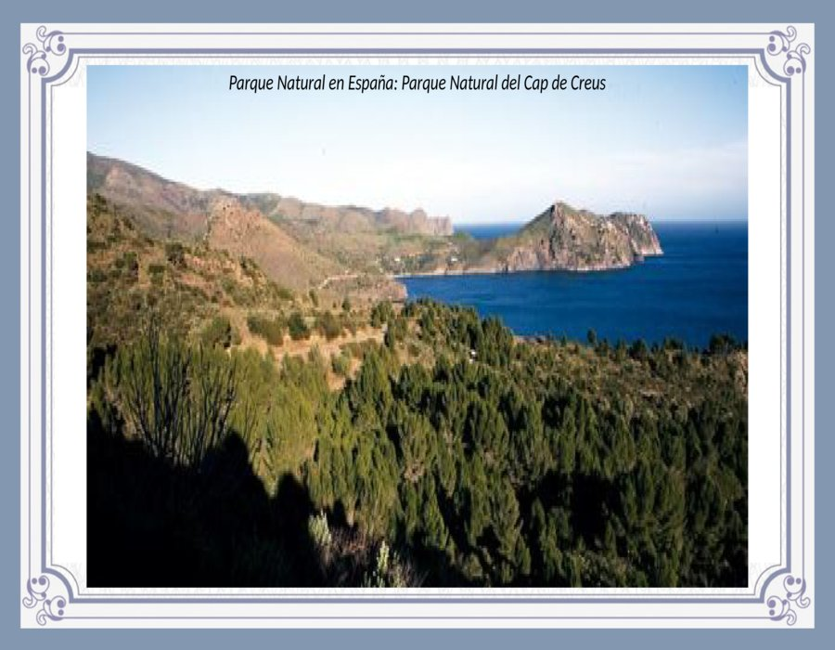

Slide 3
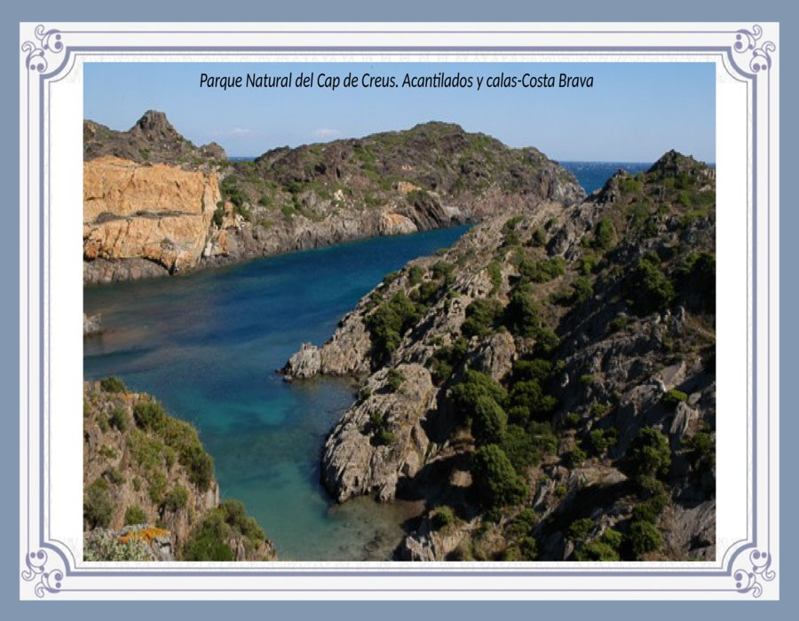

Slide 4
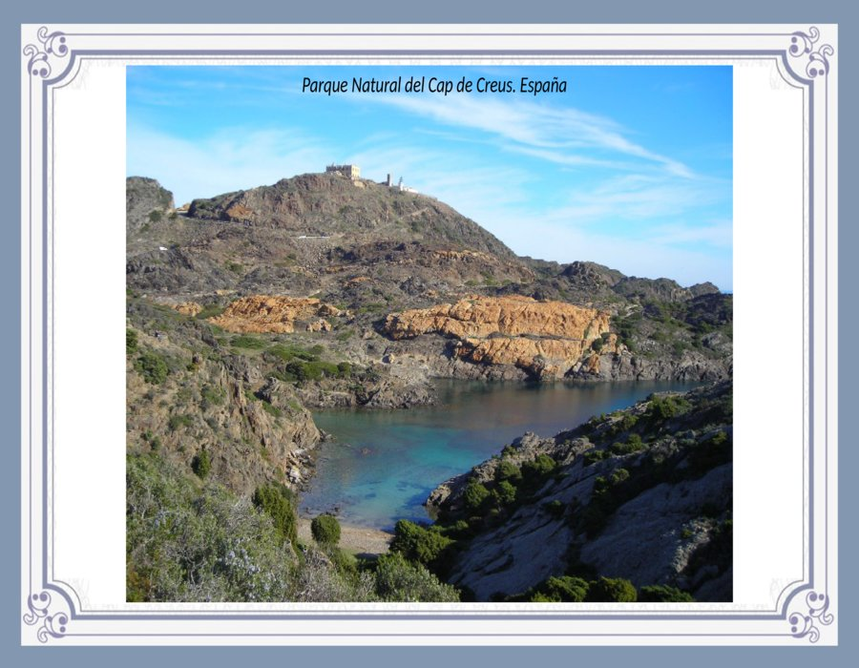

Slide 5
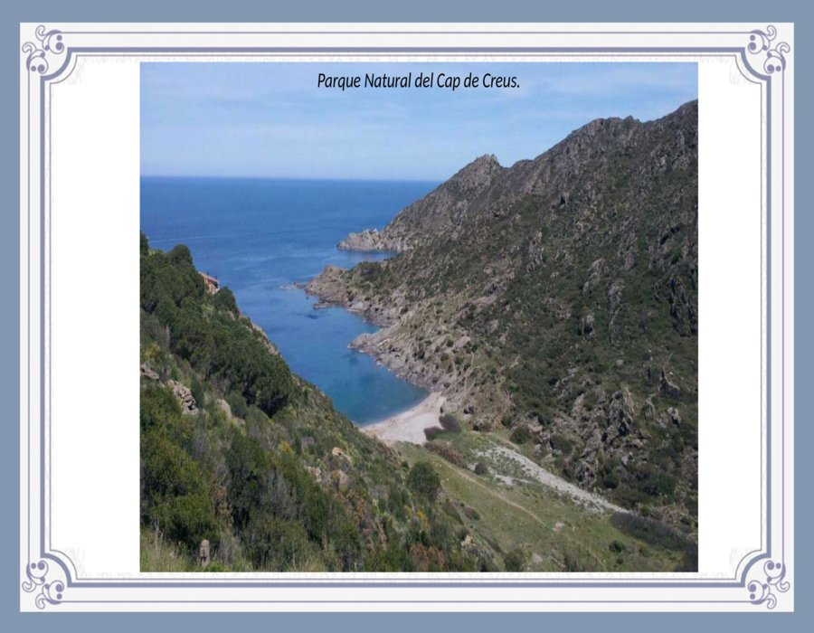

Slide 6
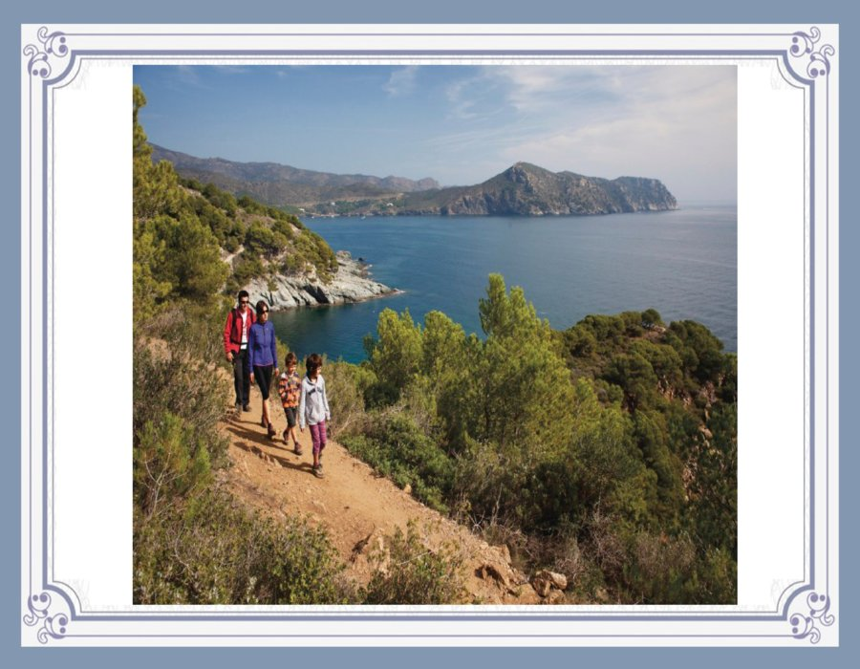

Slide 7
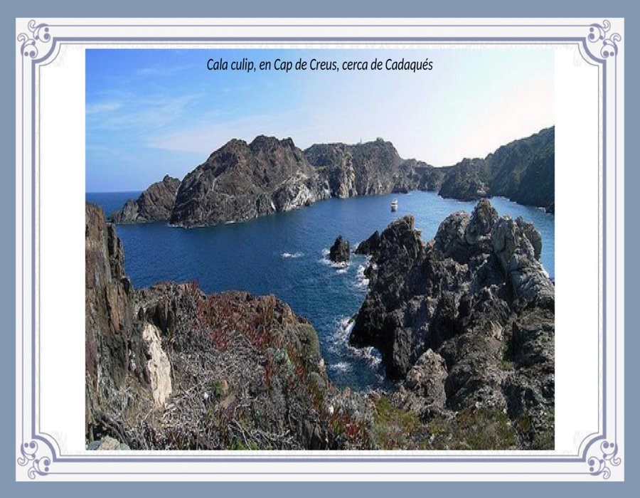

Slide 8
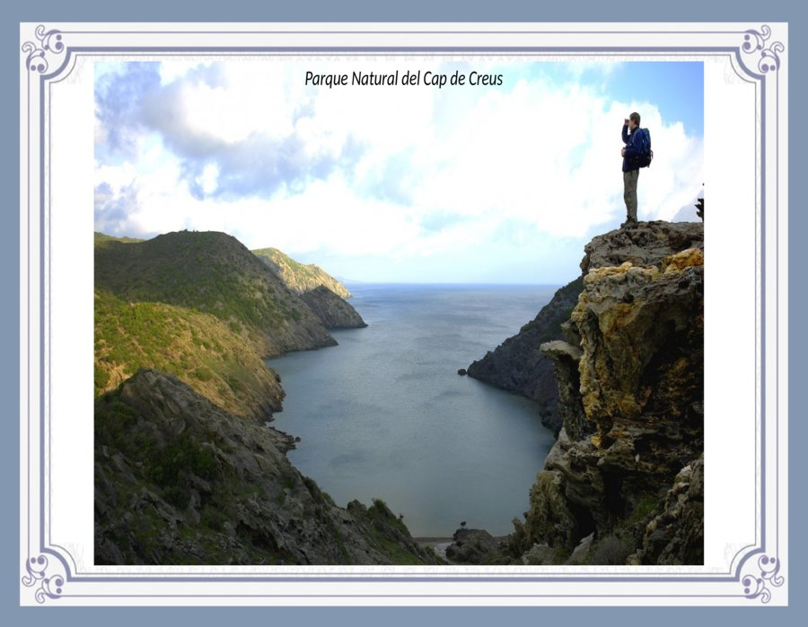

Slide 9
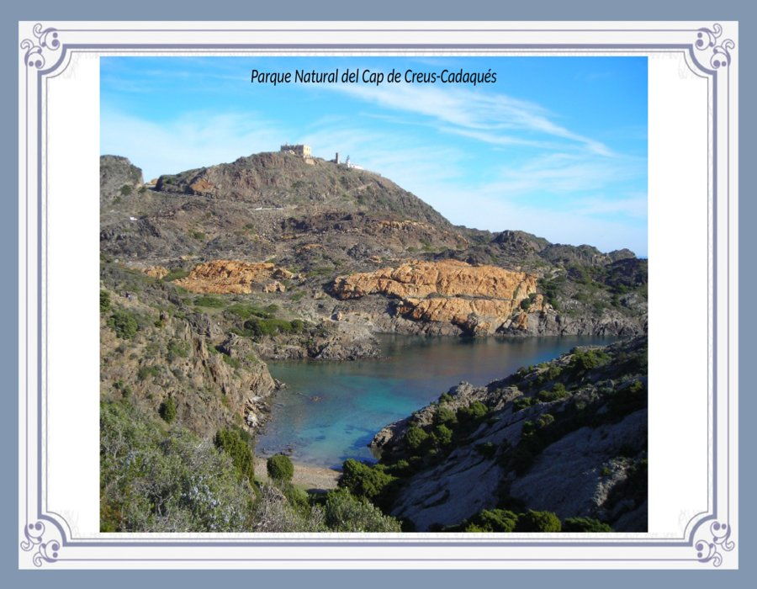

Slide 10
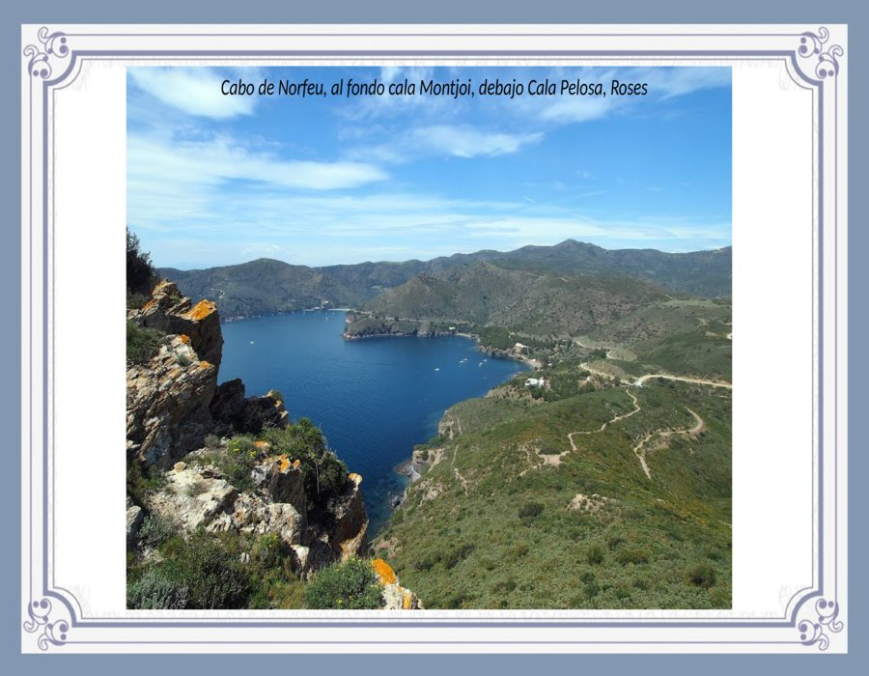

Slide 11
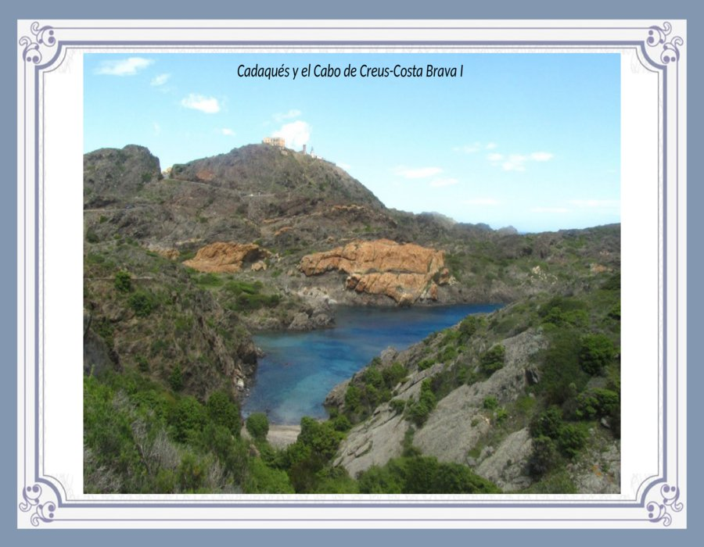

Slide 12
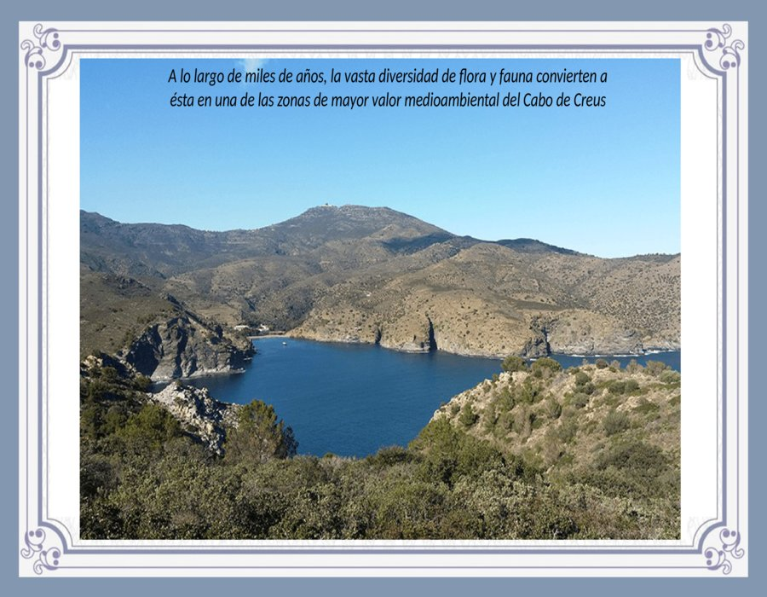

Slide 13
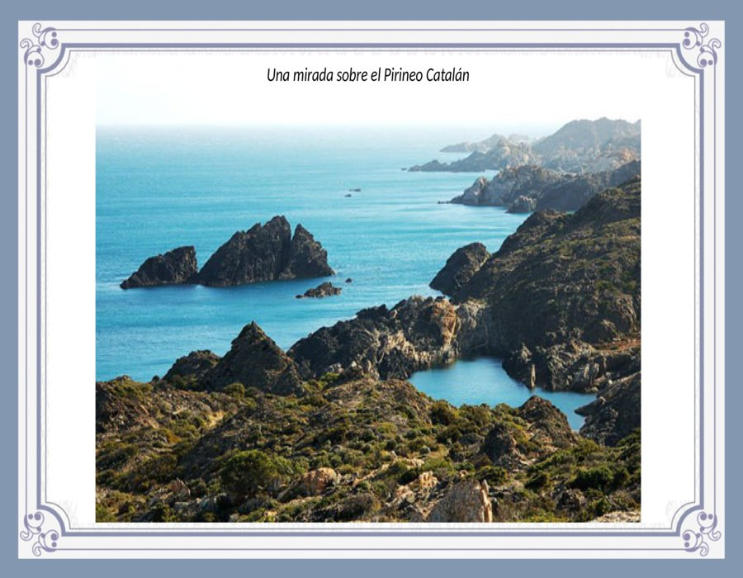

Slide 14
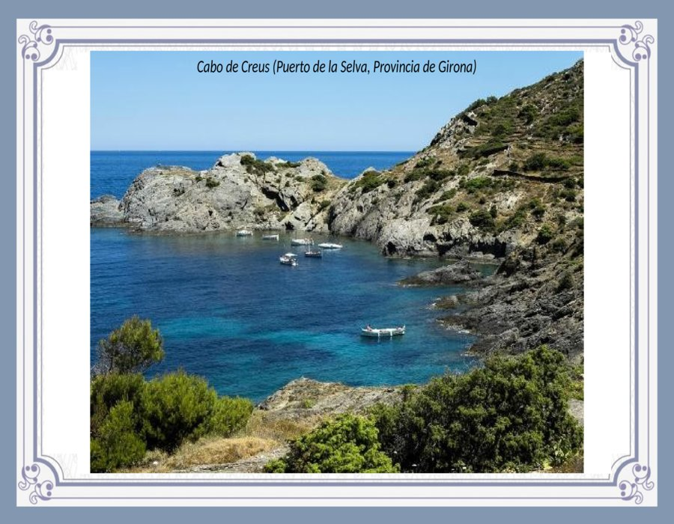

Slide 15
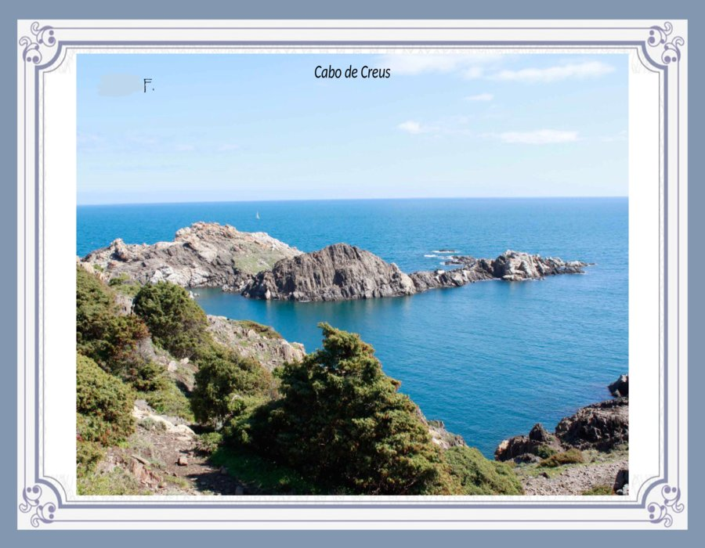

Slide 16
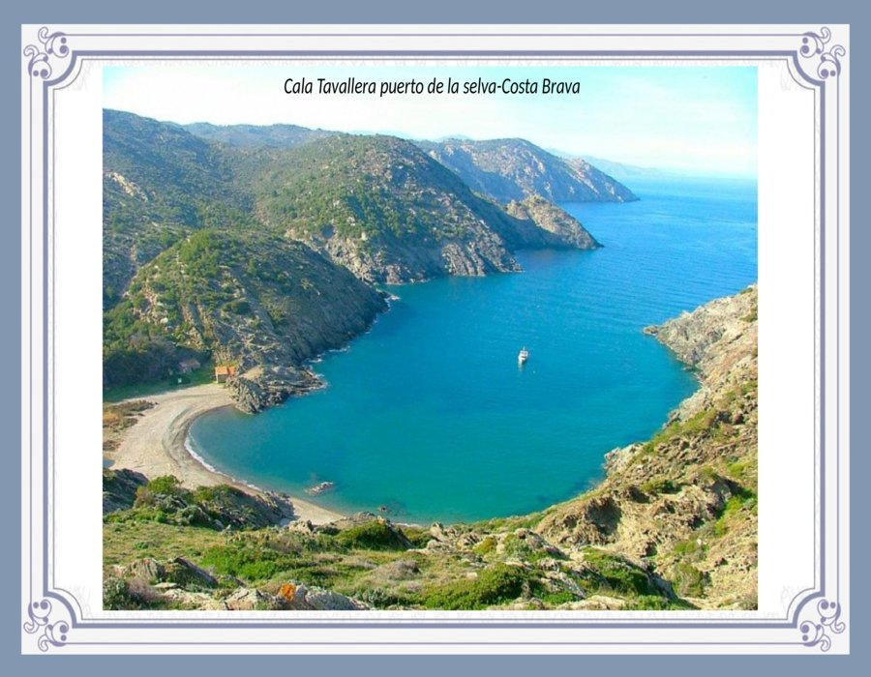

Slide 17
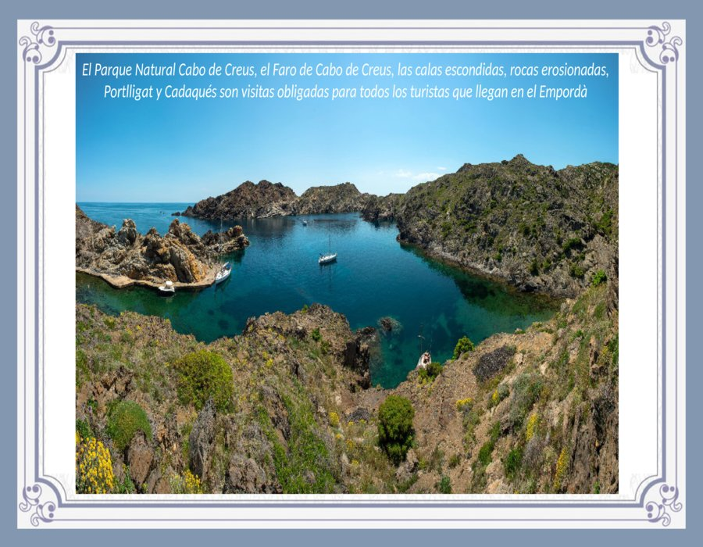

Slide 18
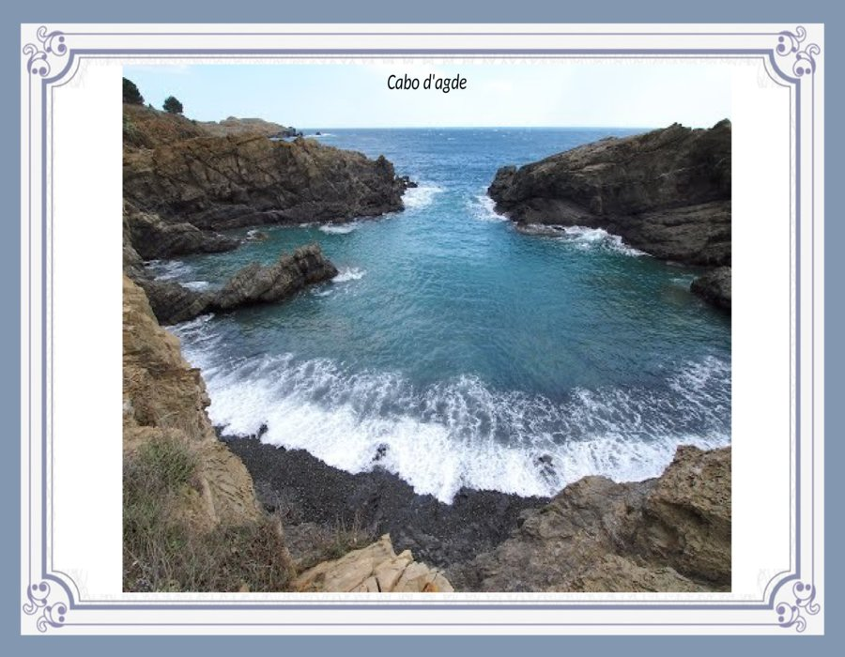

Slide 19
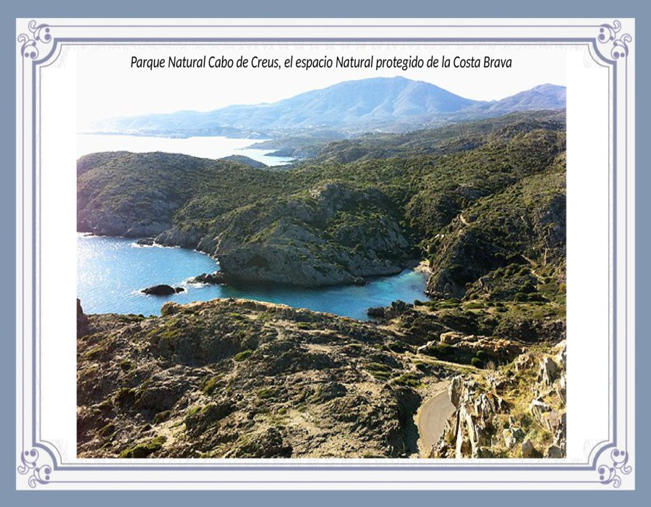

Slide 20
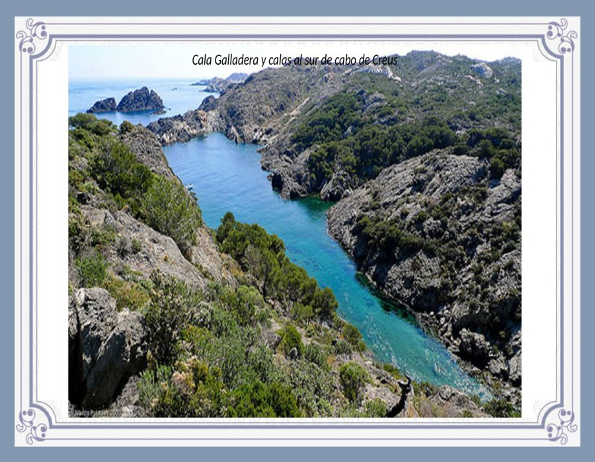

Slide 21
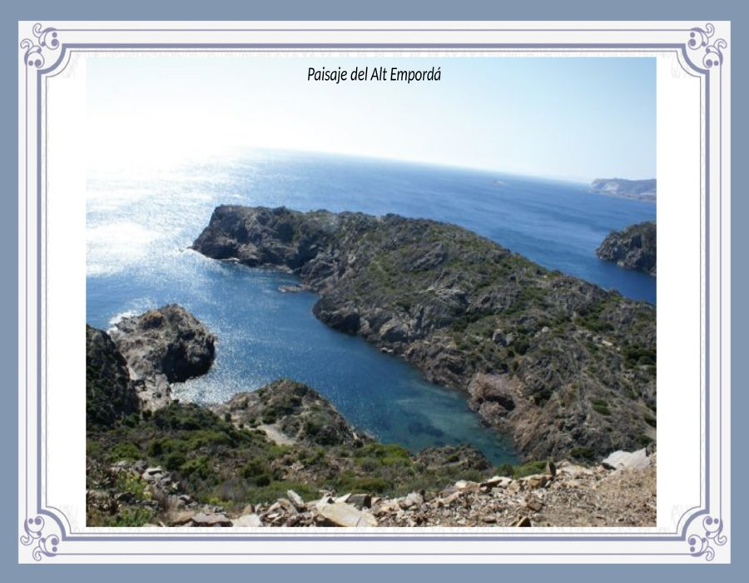

Slide 22
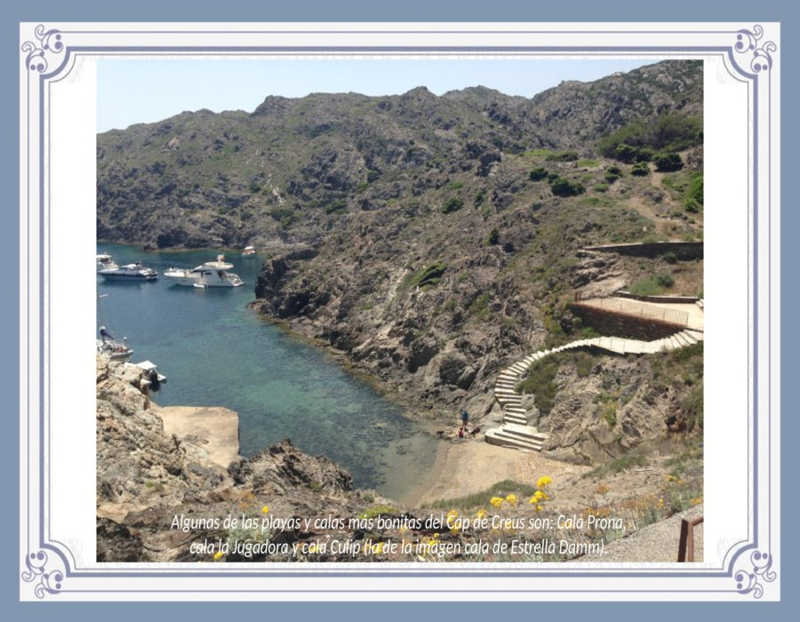

Slide 23
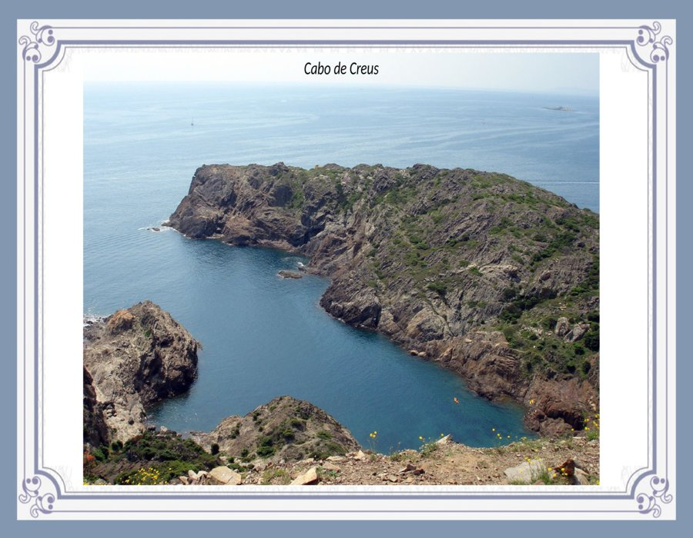

Slide 24
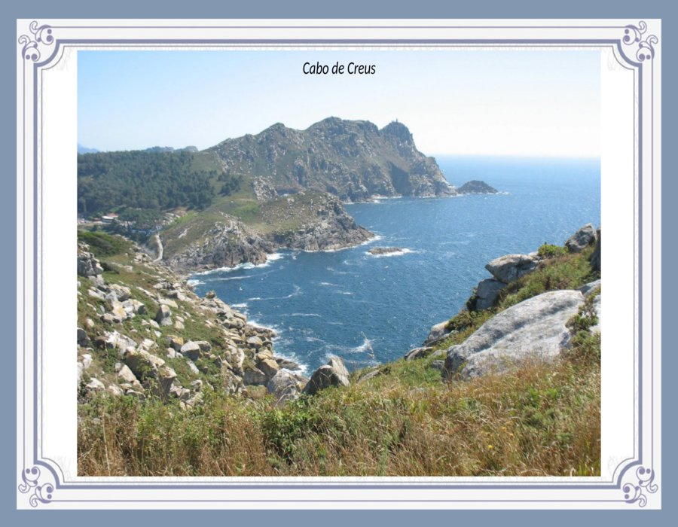

Slide 25
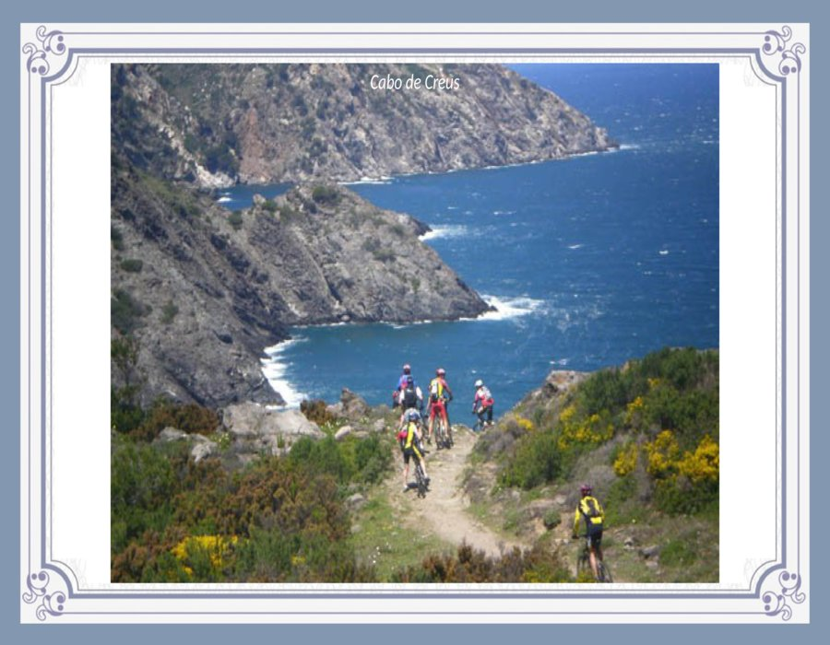

Slide 26
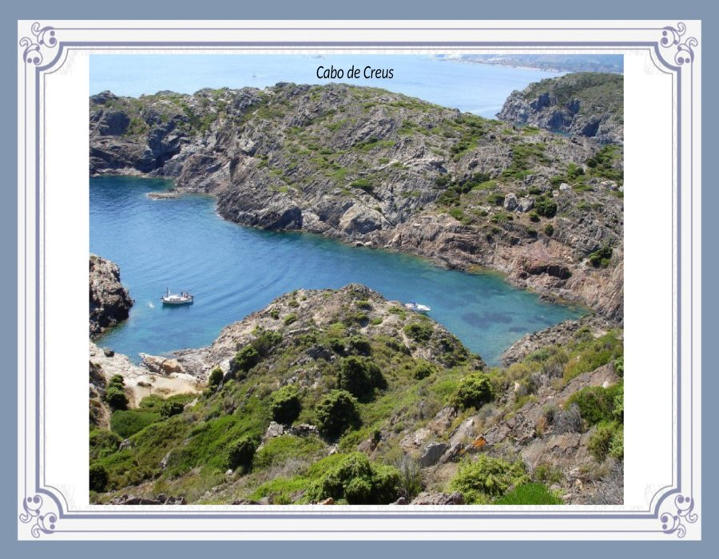

Slide 27
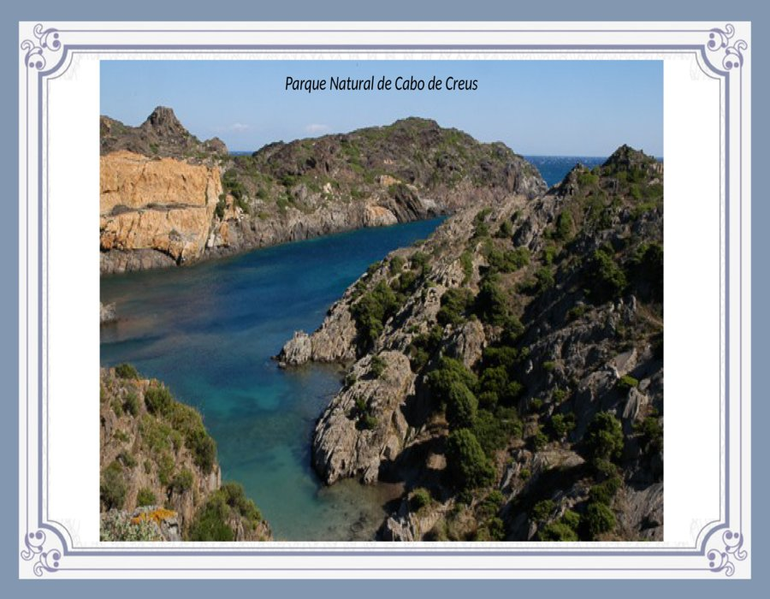

Slide 28
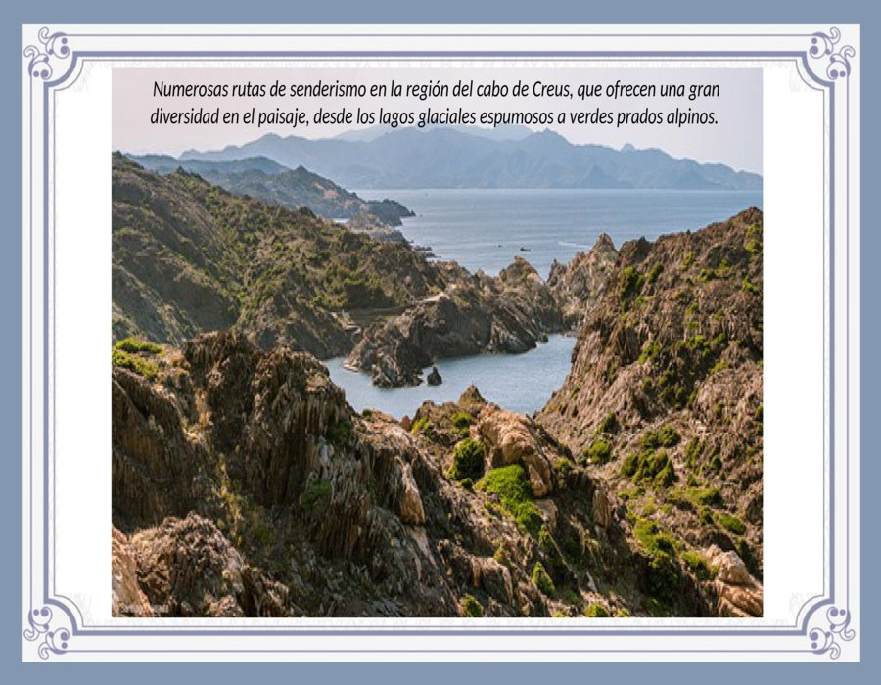

Slide 29
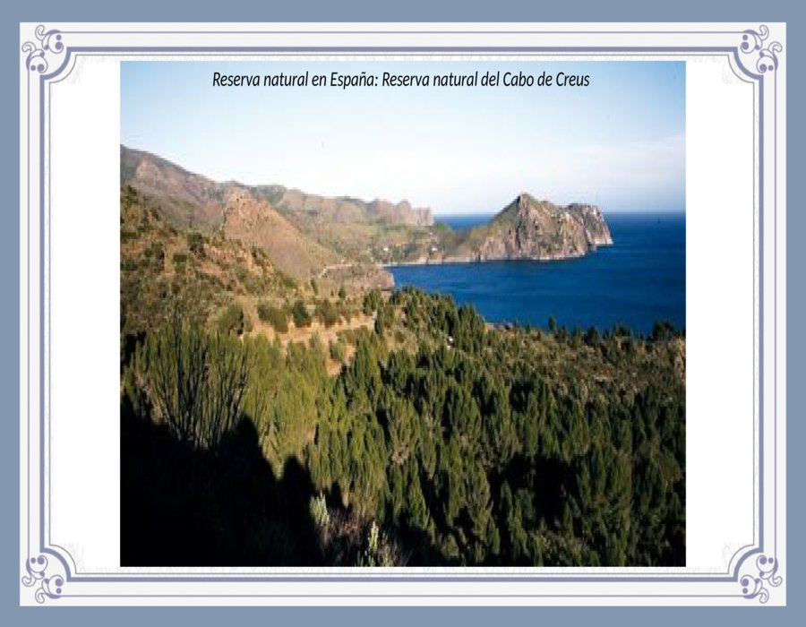

Slide 30
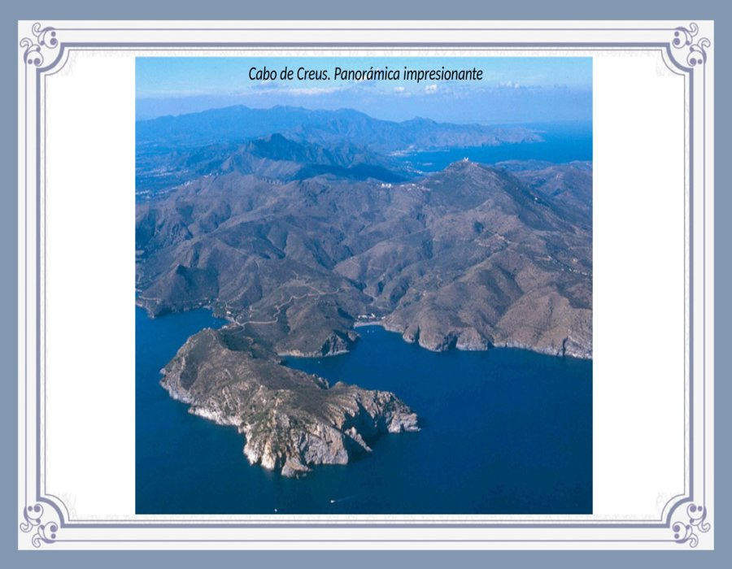

Slide 31
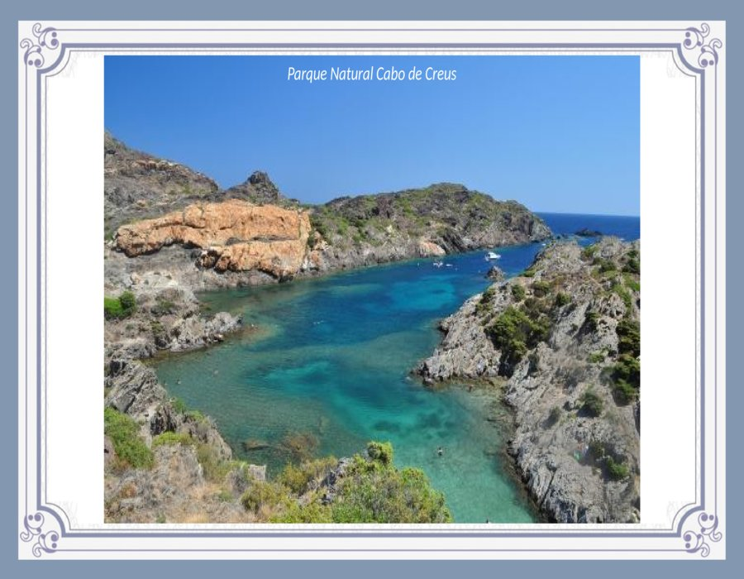

Slide 32
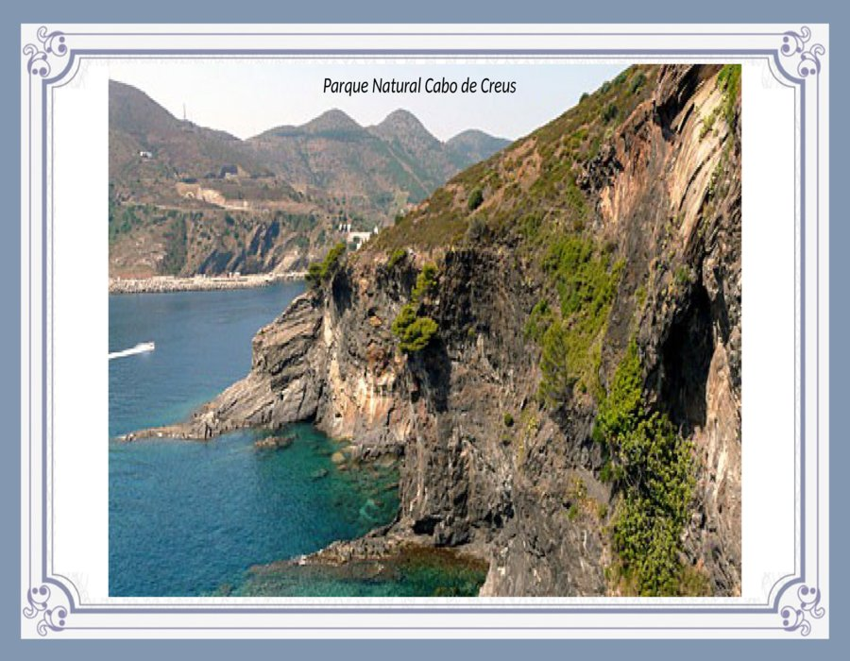

Slide 33
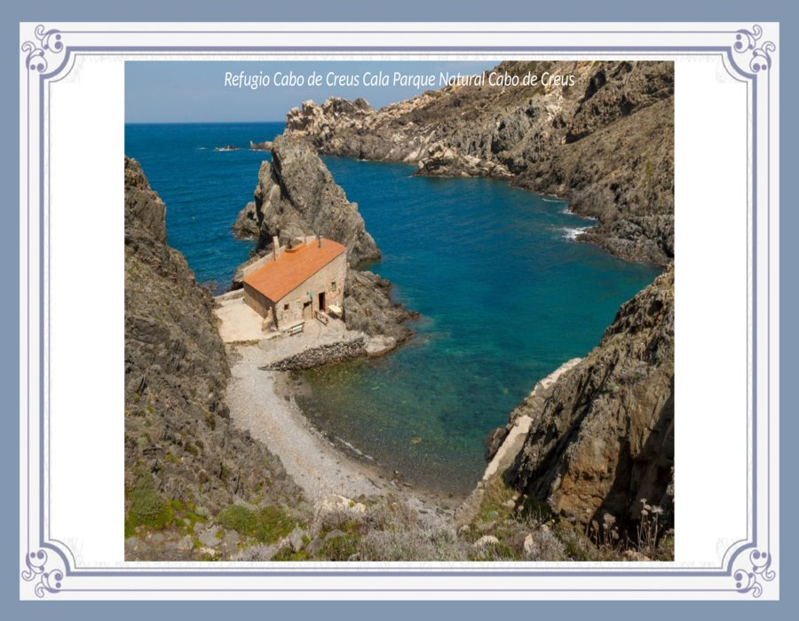

Slide 34
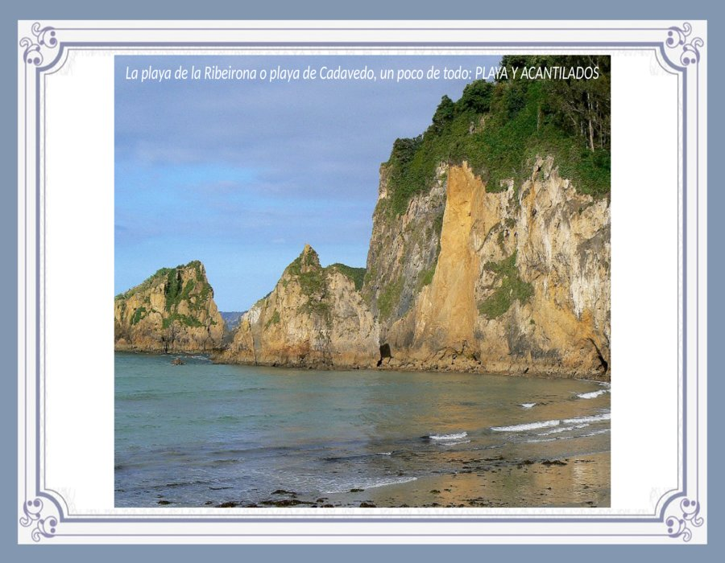

Slide 35
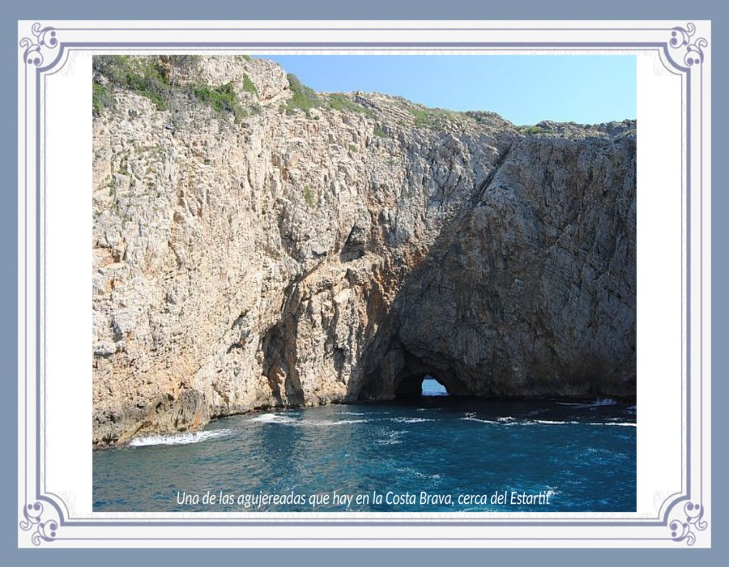

Slide 36
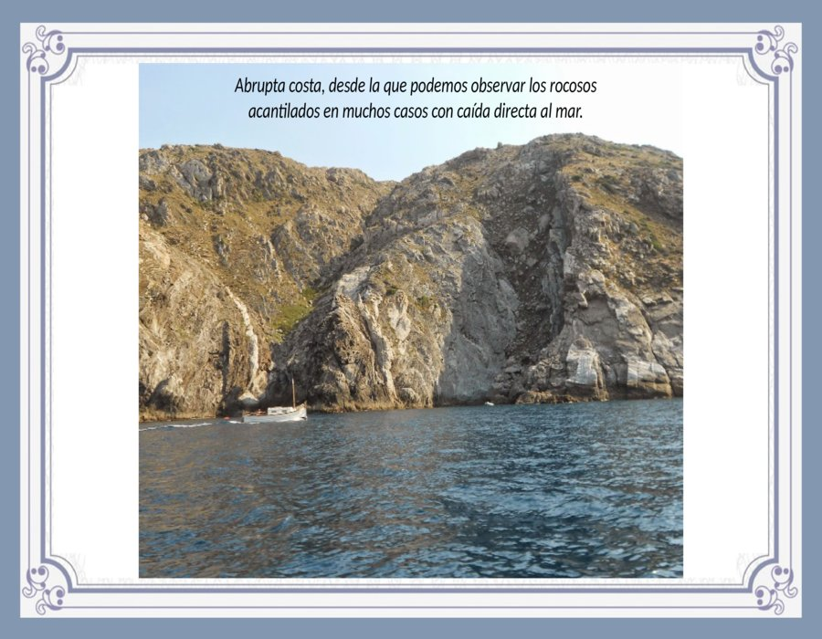

Slide 37
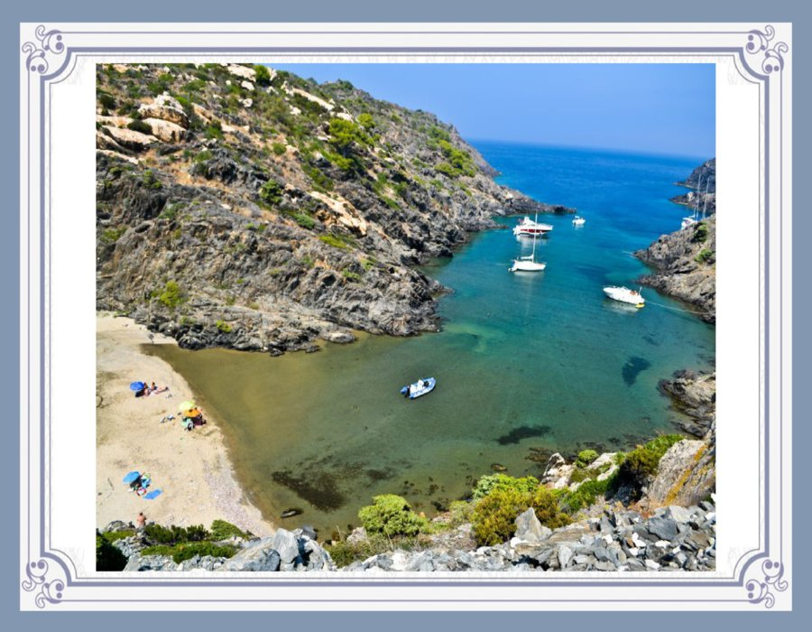

Slide 38
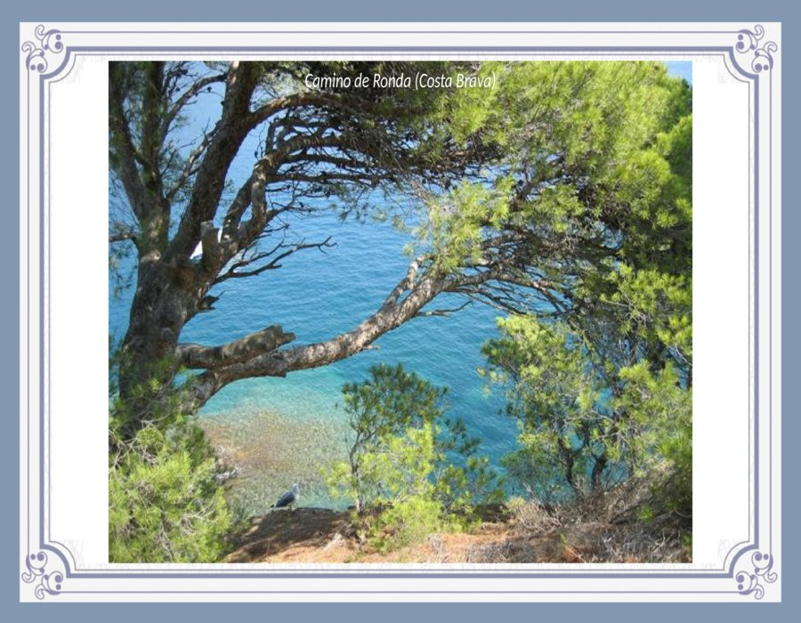

Slide 39
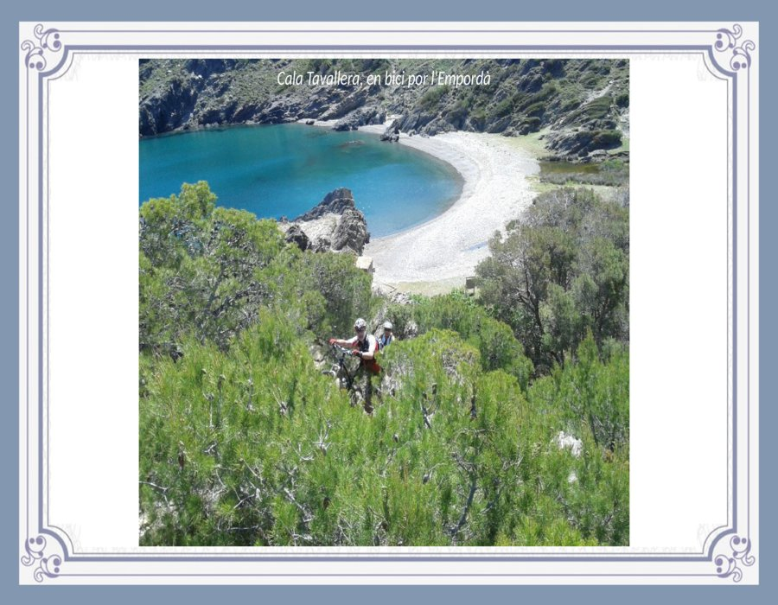

Slide 40
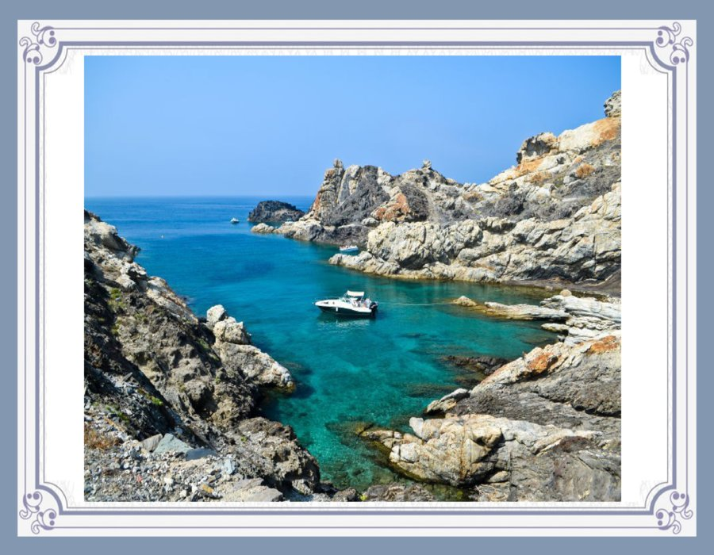

Slide 41
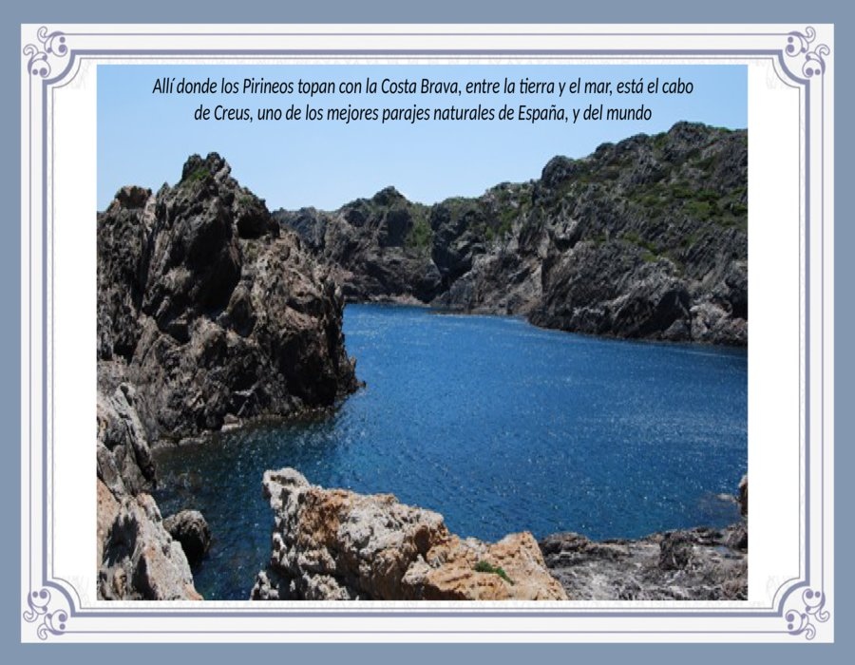

Slide 42
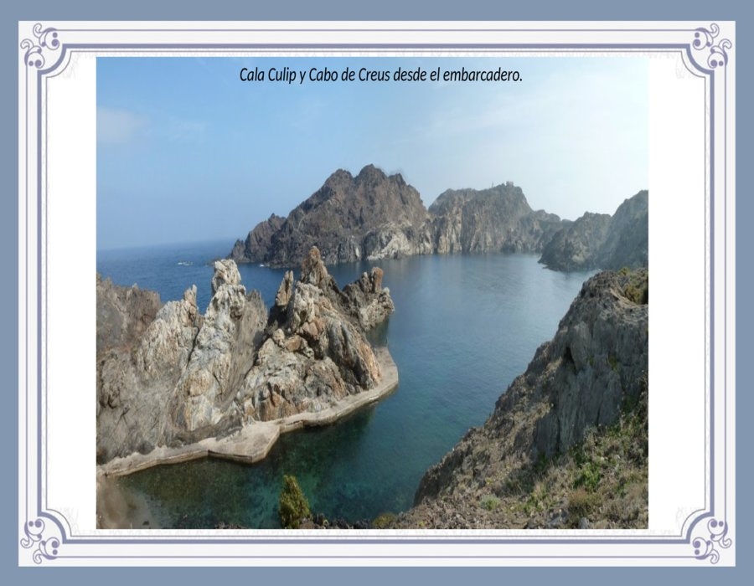

Slide 43
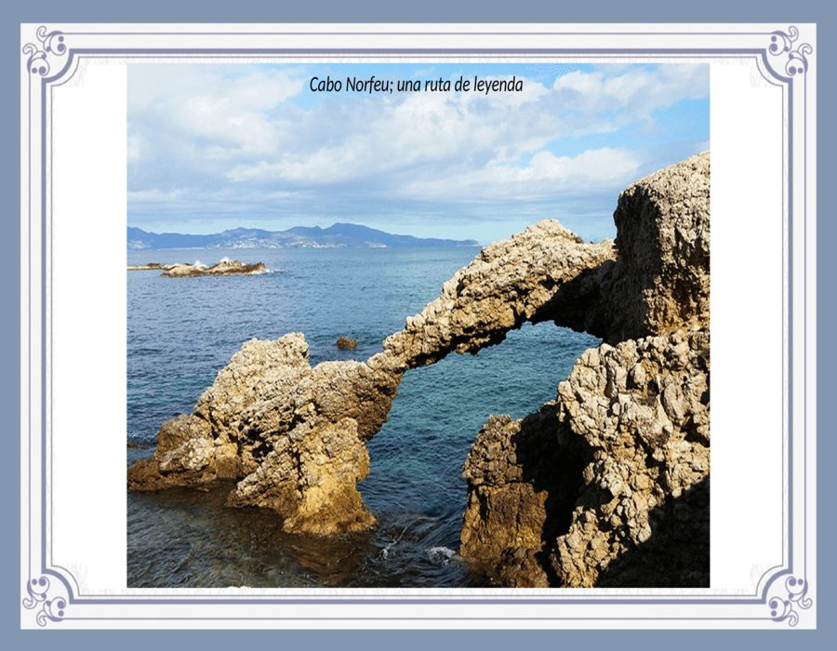

Slide 44
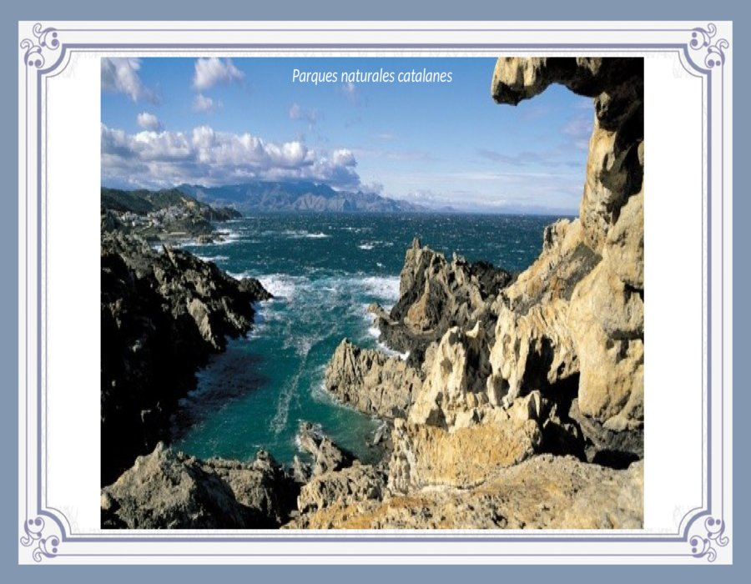

Slide 45
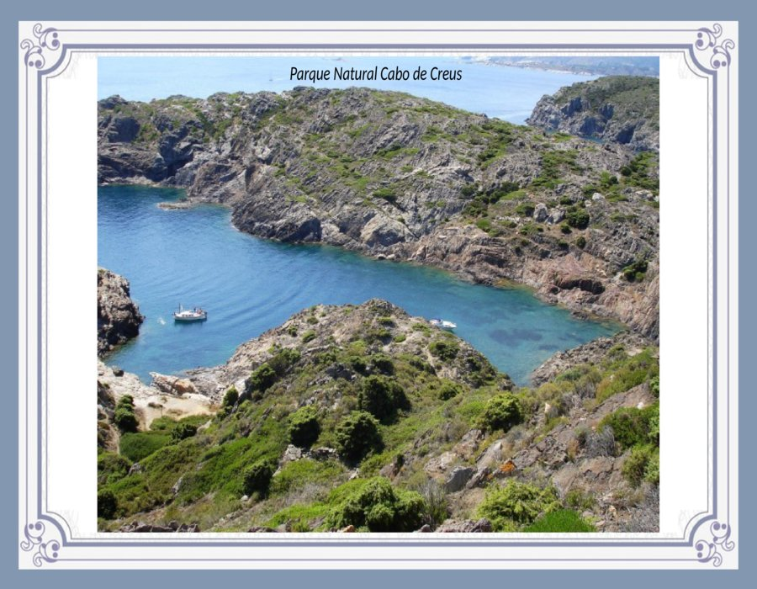

Slide 46
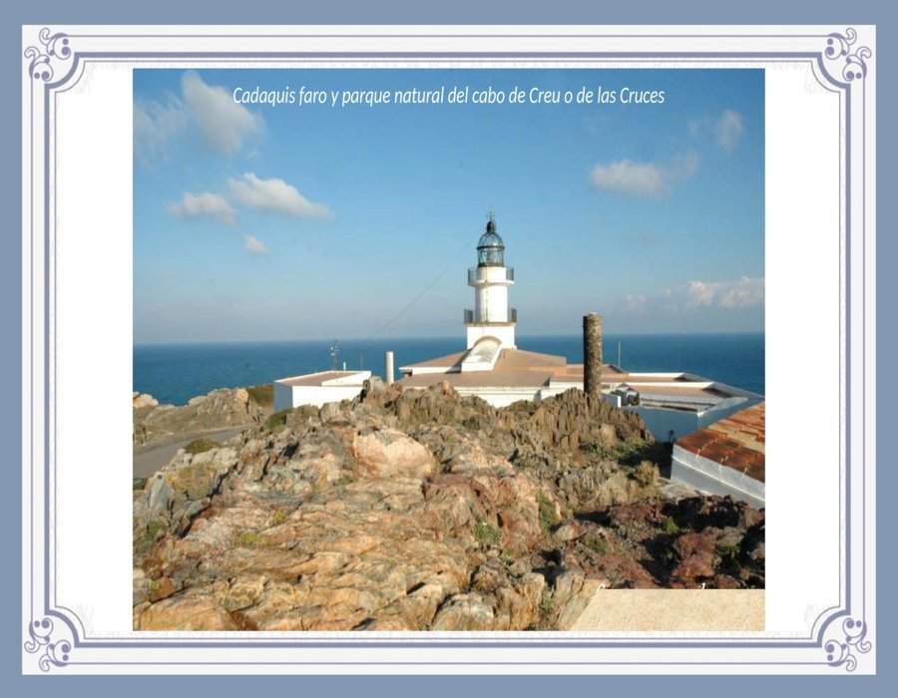

Slide 47
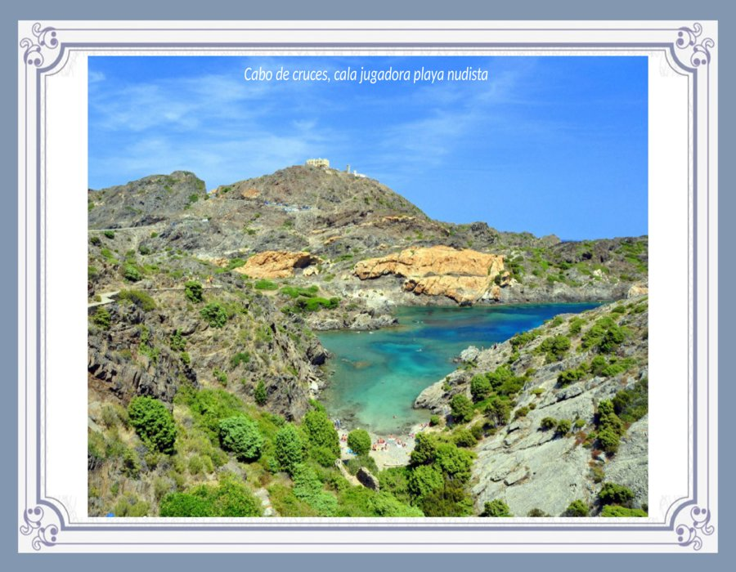

Slide 48
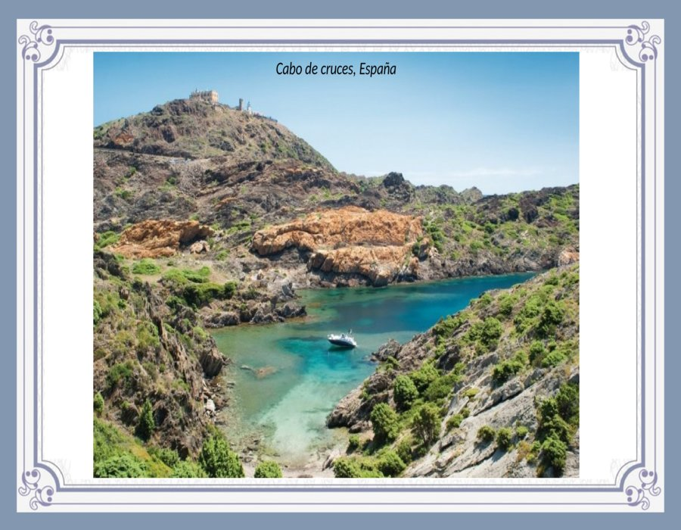

Slide 49
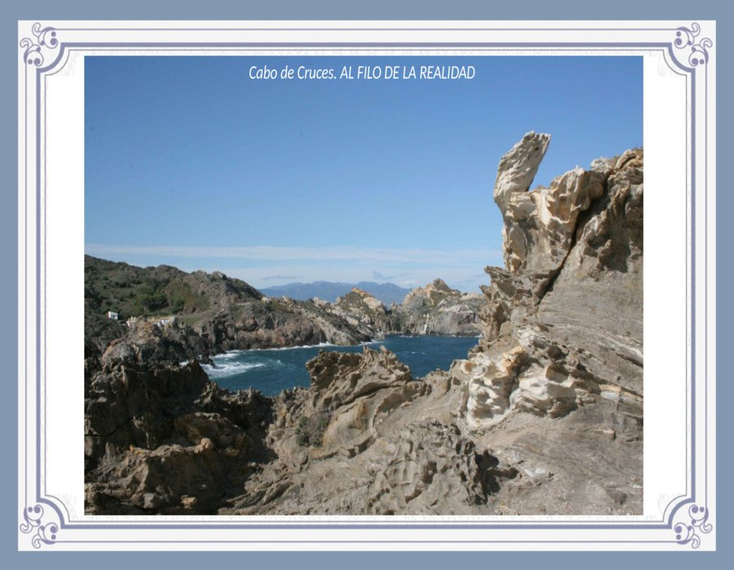

Slide 50
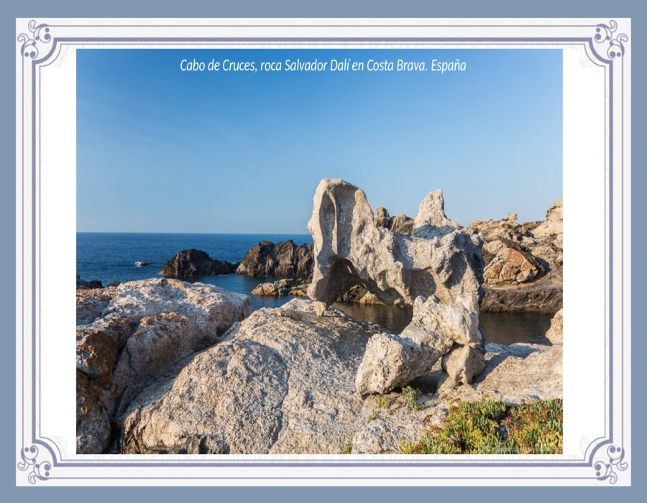

Slide 51
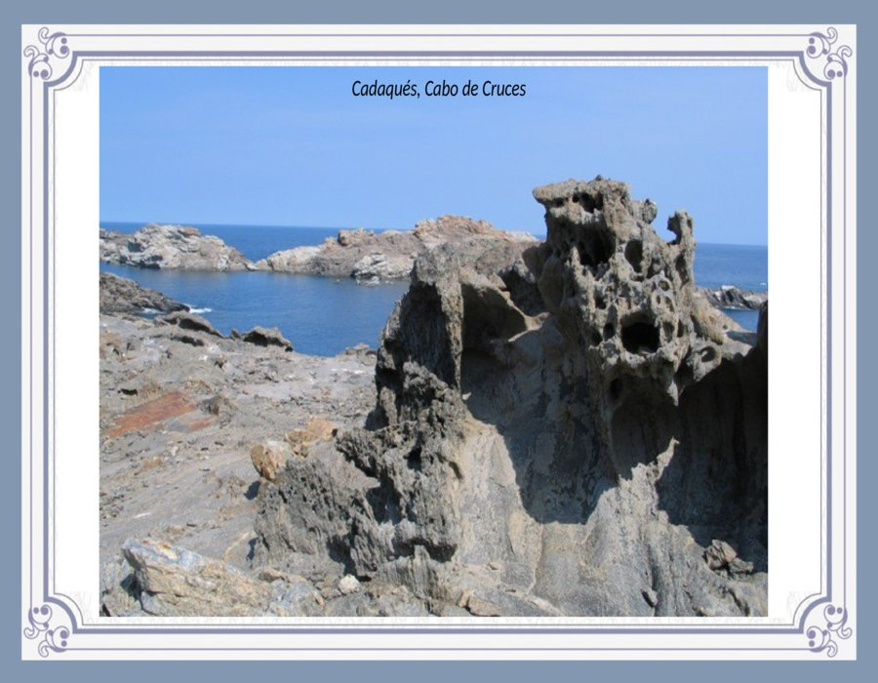

Slide 52


Slide 53


Slide 54


Slide 55


Slide 56


Slide 57


Slide 58


Slide 59


Slide 60


Slide 61


Slide 62


Slide 63


Slide 64


Slide 65


Slide 66



Slide 67


Slide 68


Slide 69


Slide 70


Slide 71


Slide 72


Slide 73


Slide 74


Slide 75


Slide 76







¿Te ha gustado?
Puedes ver más entrando
Aquí
Además puedes recibir powerpoints en tu correo electrónico suscribiéndote aquí:

